Slide 1
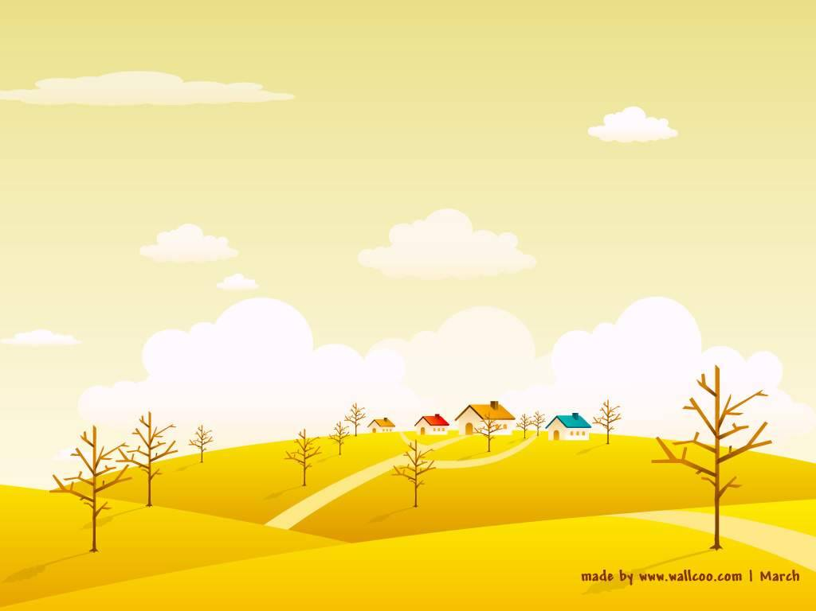

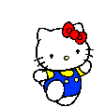

Chào mừng các em đến với
tiết Tự nhiên và Xã hội

Slide 2

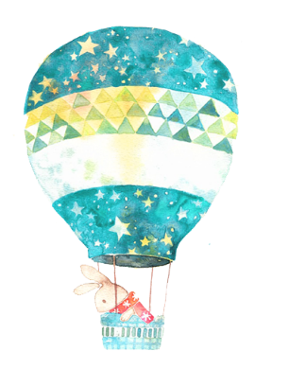


Tự nhiên và Xã hội
Bài 3: Phòng tránh ngộ độc
khi ở nhà (Tiết 1)

Slide 3
YÊU CẦU CẦN ĐẠT
- Kể tên được một số đồ dùng và thức ăn, đồ uống có thể gây ngộ độc nếu không được cất giữ, bảo quản cẩn thận.
- Định hướng phát triển năng lực:
+ Năng lực giao tiếp, hợp tác: Trao đổi, thảo luận để thực hiện các nhiệm vụ học tập.
+ Năng lực giải quyết vấn đề và sáng tạo: Sử dụng các kiến thức đã học ứng dụng vào thực tế, tìm tòi, phát hiện giải quyết các nhiệm vụ trong cuộc sống.
+ Đề xuất được những việc bản thân và các thành viên trong gia đình có thể làm để phòng tránh ngộ độc.
+ Đưa ra được các tình huống xử lí khi bản thân hoặc người nhà bị ngộ độc.
- Thu thập được thông tin về một số lí do gây ngộ độc qua đường ăn uống
Notes:
Bài giảng thiết kế bởi: Hương Thảo - tranthao121004@gmail.com

Slide 4



HOẠT ĐỘNG KHÁM PHÁ

Slide 5
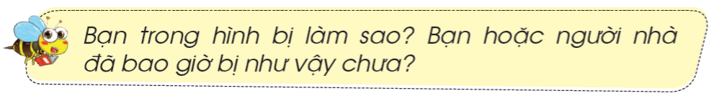
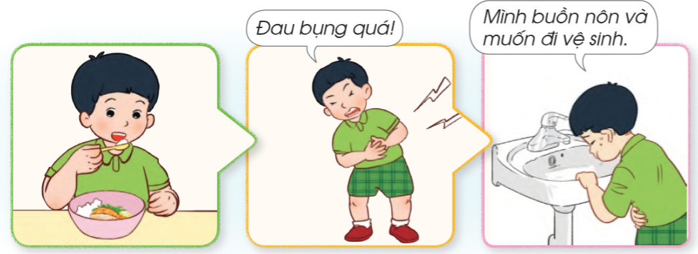

Slide 6
1. Tìm hiểu lý do gây ngộ độc qua đường ăn uống
Notes:
Bài giảng thiết kế bởi: Hương Thảo - tranthao121004@gmail.com

Slide 7

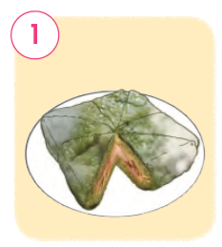
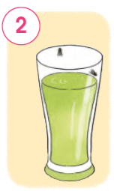
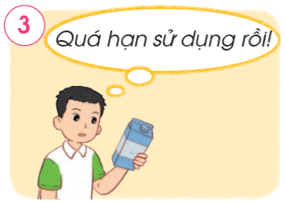
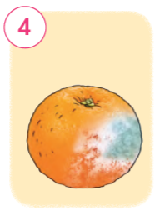
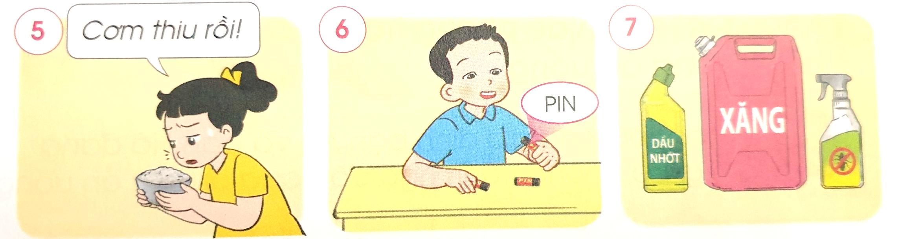
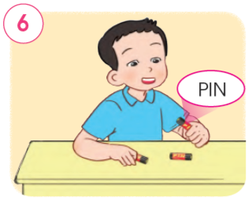
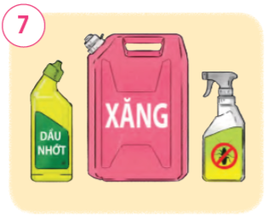

Slide 8
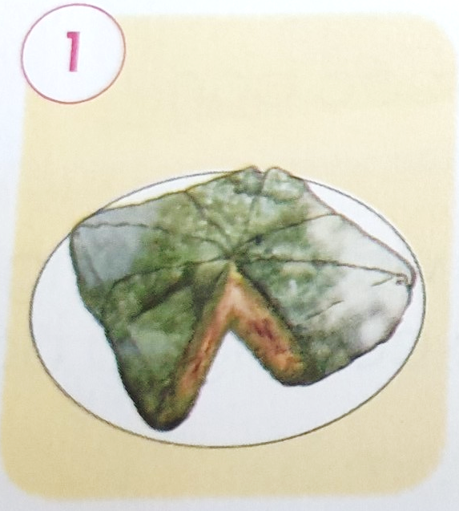
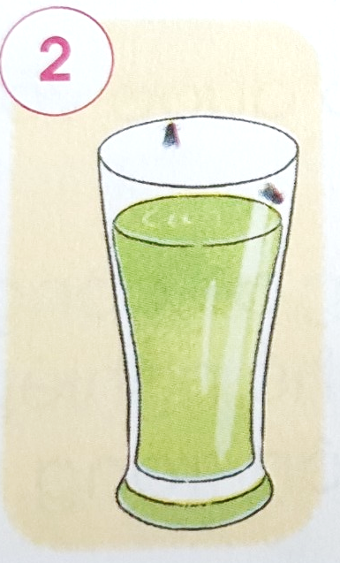
Hình 1: Bánh bị mốc
Hình 2: cốc nước bị ruồi đậu

Slide 9
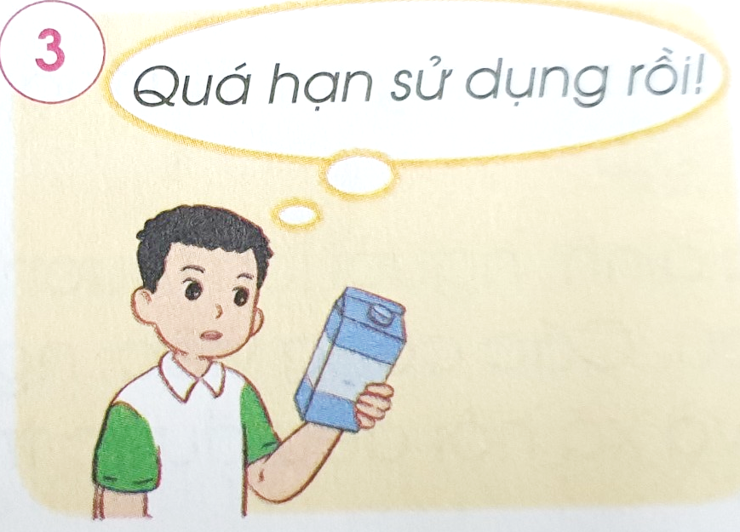
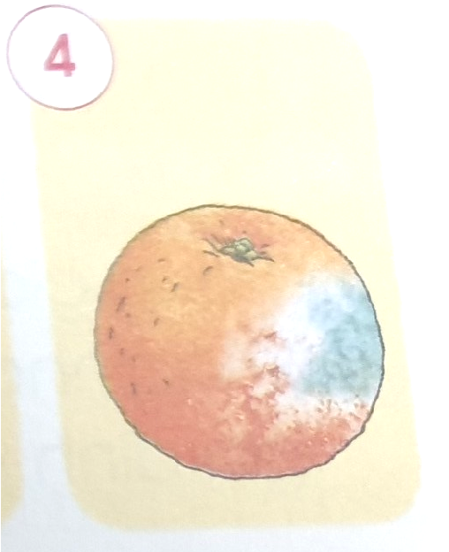
Hình 3: hộp sữa bị quá hạn sử dụng
Hình 4: quả cam bị thối

Slide 10
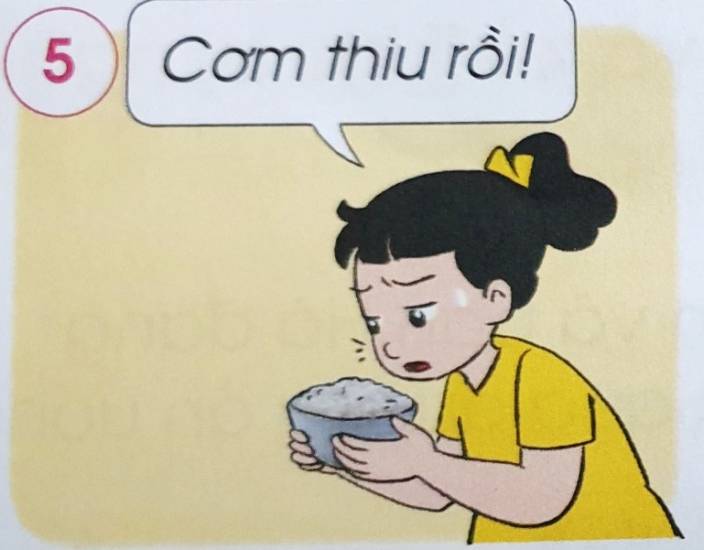
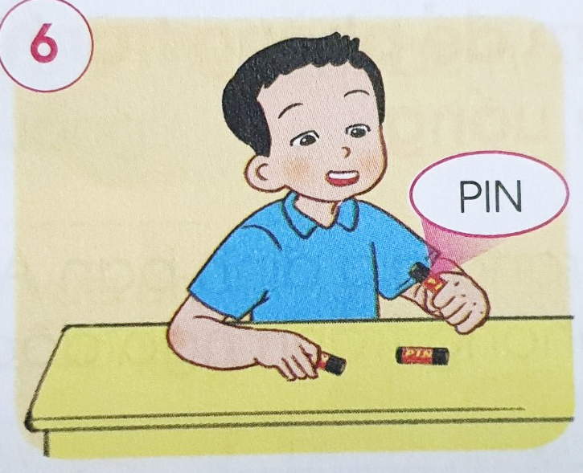
Hình 5: cơm bị thiu
Hình 6: cục pin

Slide 11
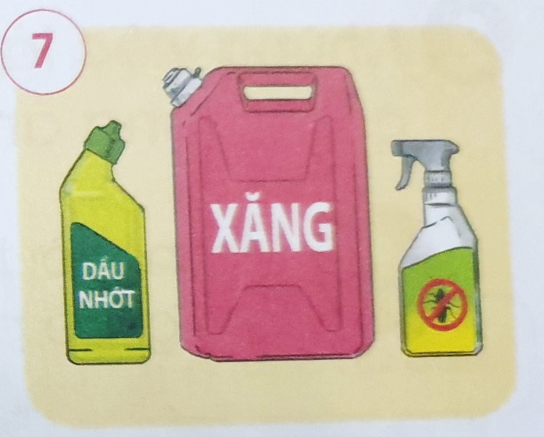
Hình 7: chai đựng dầu nhớt, xăng, bình xịt côn trùng

Slide 12

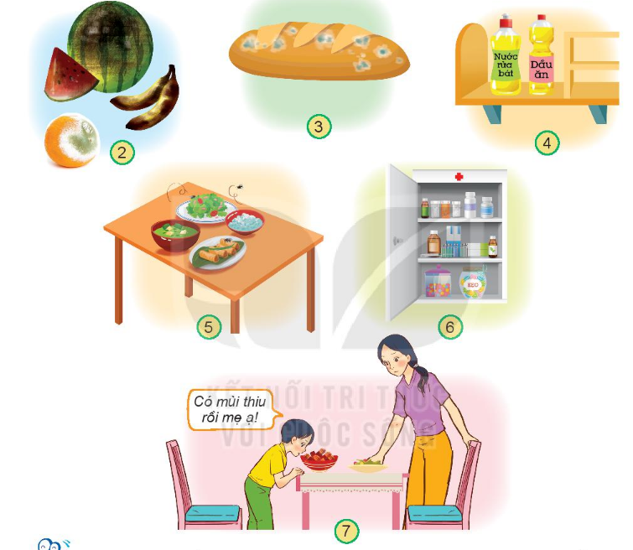
Bánh mì mốc
Để chưa đúng vị trí
Hoa quả hỏng
Thức ăn ruồi bâu
Đồ ăn ôi thiu

Slide 13
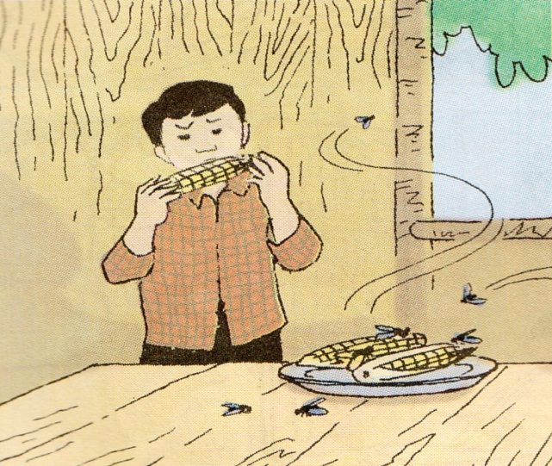
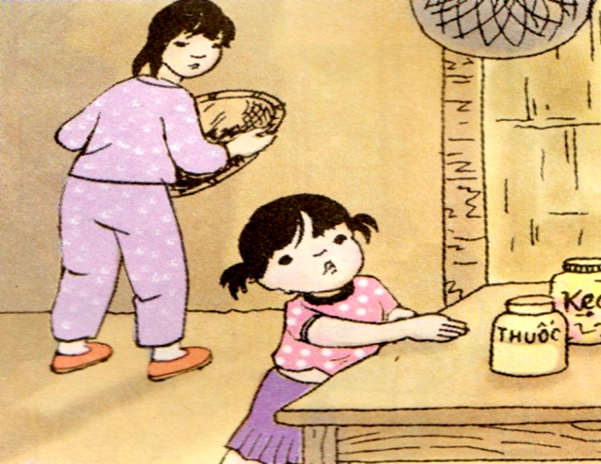
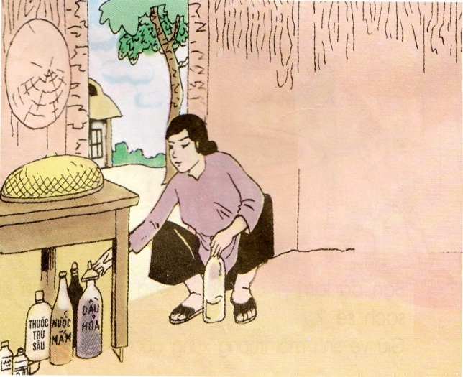
Nguyên nhân
gây ngộ độc
Biểu hiện
khi bị ngộ độc
Tranh
Ăn bắp ngô bị thiu, có ruồi đậu vào
Đau bụng, nôn mửa, tiêu chảy…
Ăn nhầm kẹo với thuốc.
Bị đau bụng, chóng mặt …
Lấy nhầm dầu hỏa, hoặc thuốc trừ sâu để nấu ăn.
Bị co giật, khó thở…

Slide 14
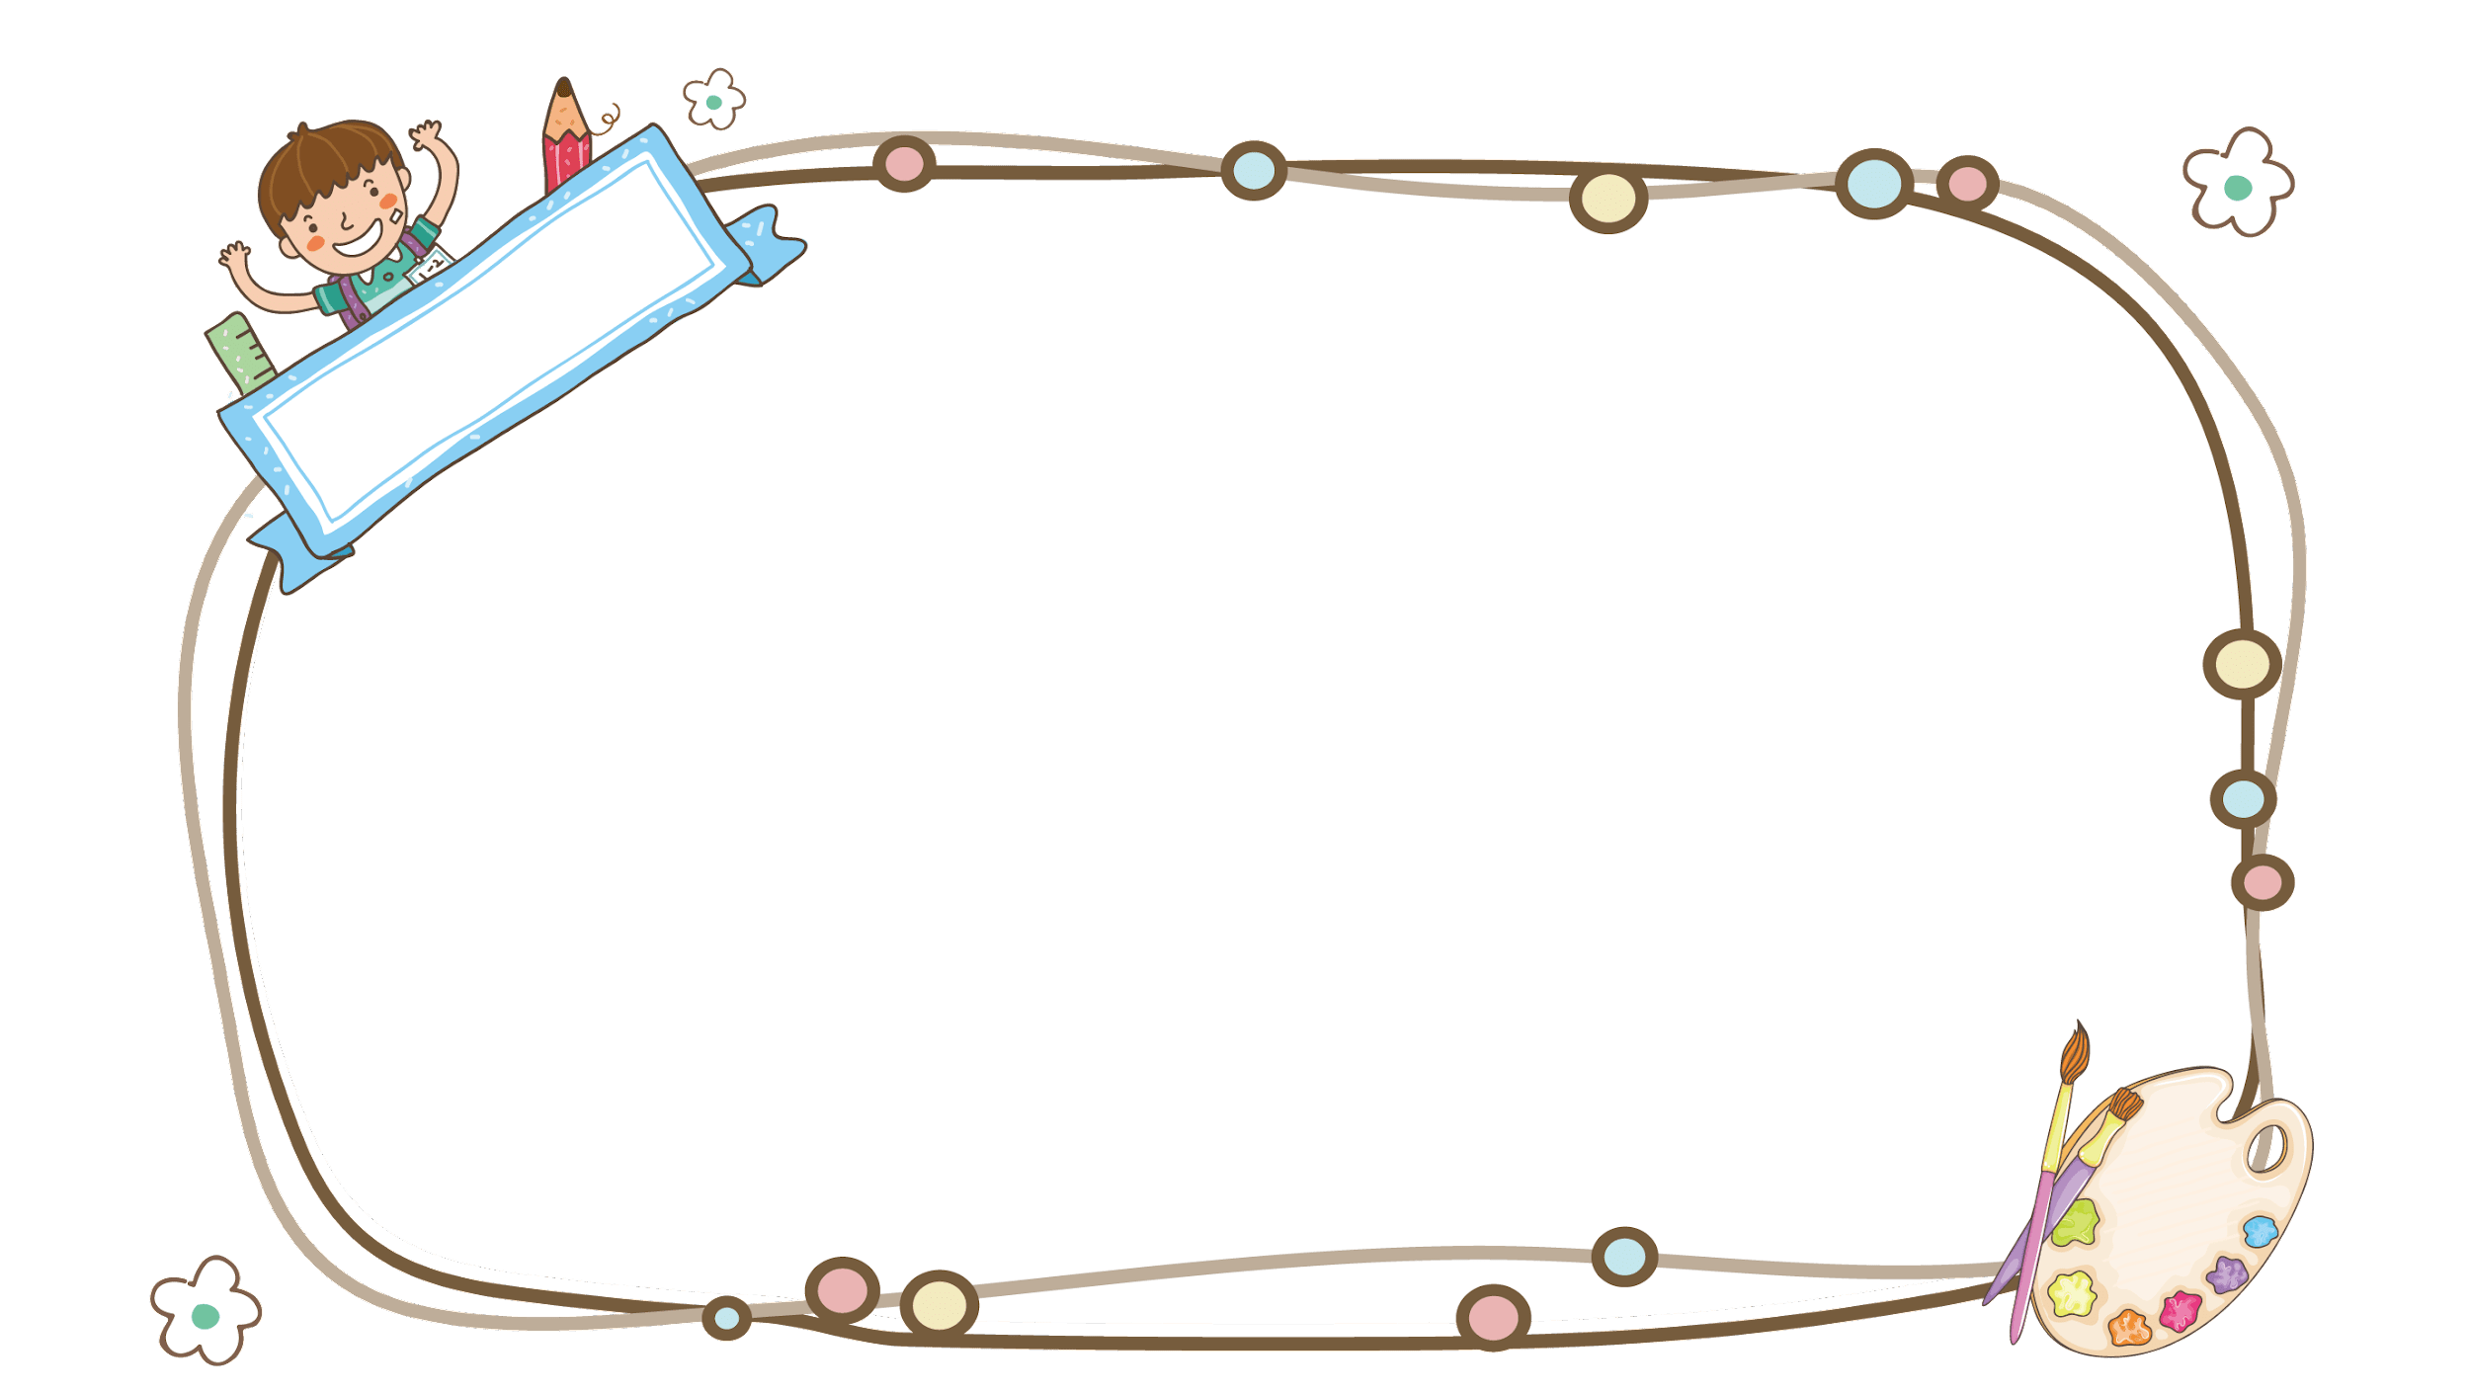

Kết luận:
Có nhiều nguyên nhân gây ngộ độc qua đường ăn uống: Ăn phải thức ăn ôi thiu, bảo quản không đúng cách, thức ăn, đồ uống quá hạn sử dụng; uống thuốc không đúng chỉ dẫn…
Notes:
Bài giảng thiết kế bởi: Hương Thảo - tranthao121004@gmail.com
14

Slide 15

Co giật…
Đau
bụng
Khó
thở
Biểu hiện khi bị ngộ độc.
Chóng
mặt
Nôn mửa
Tiêu
Chảy

Slide 16
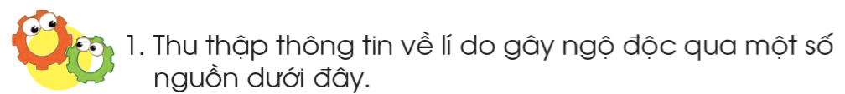
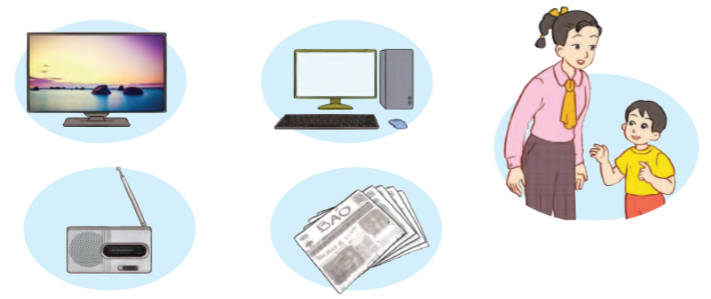
2

Slide 17
2. Trao đổi thông tin thu thập được từ các nguồn khác nhau.
TT | Lí do gây ngộ độc qua đường ăn uống. | Từ nguồn thông tin
1 | bánh mốc | ti vi
2 | Nước ngọt đã hết hạn sử dụng | ti vi
3 | Thức ăn có ruồi đậu. | bố mẹ nói

Slide 18
VẬN DỤNG

Slide 19

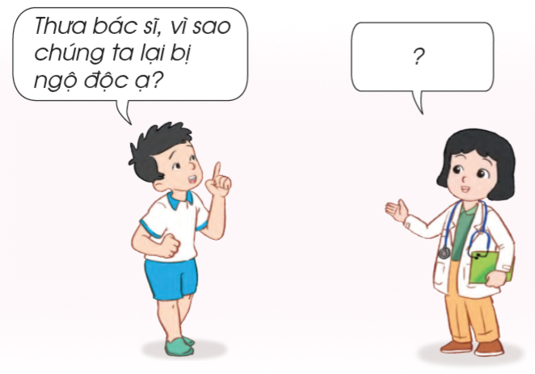

Slide 20

Chúc các con học giỏi, chăm ngoan.

